Slide 1
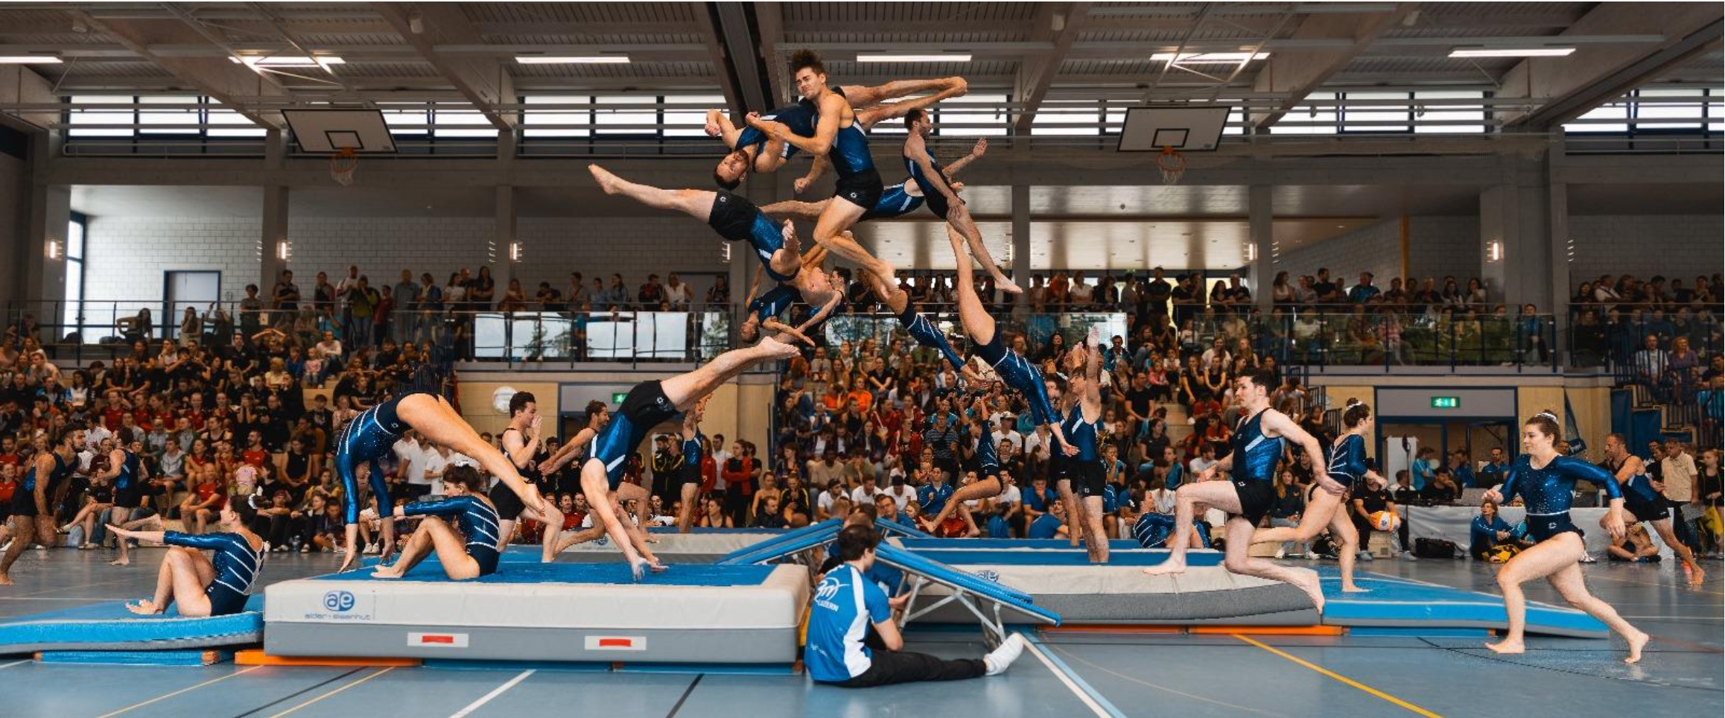
WR KRITERIEN SPRUNG

Slide 2
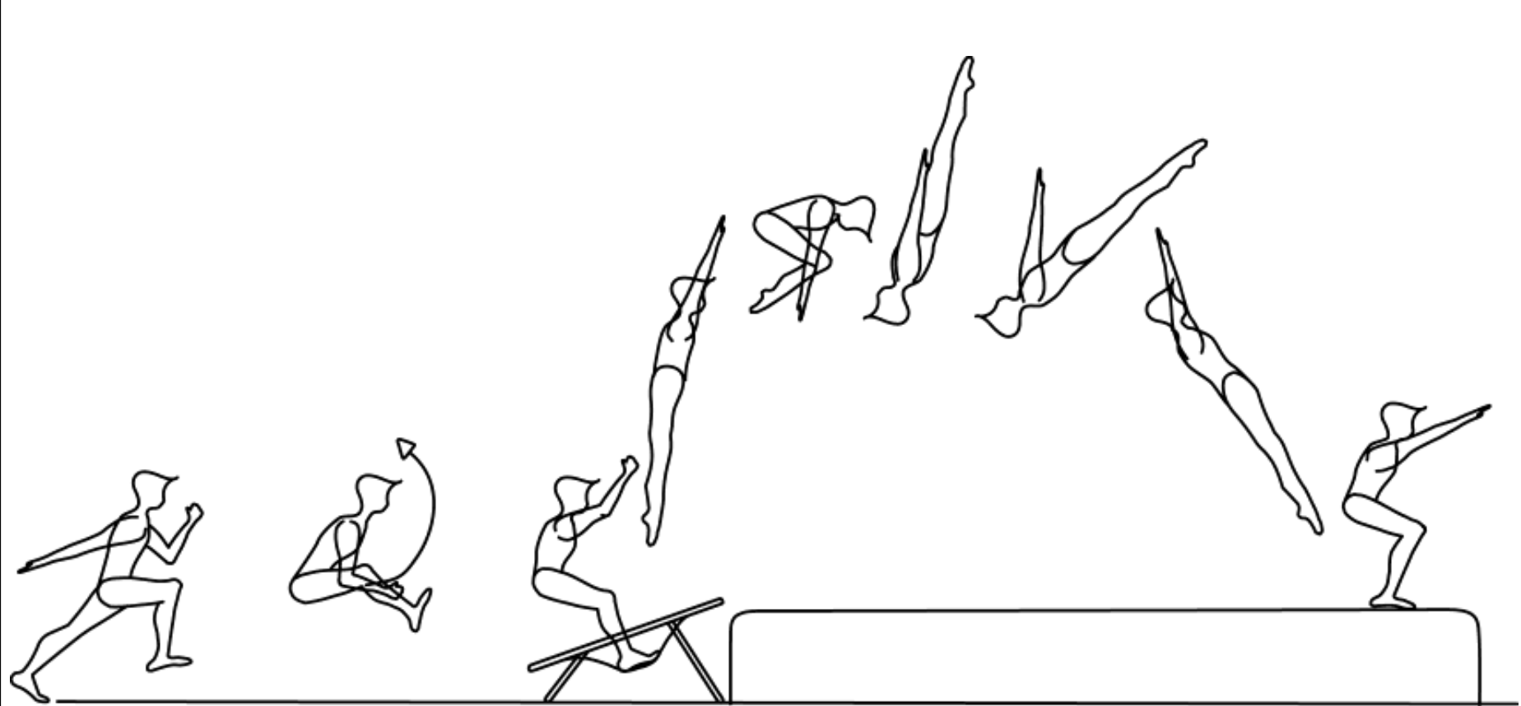
Was ist ein schöner Sprung?

Slide 3
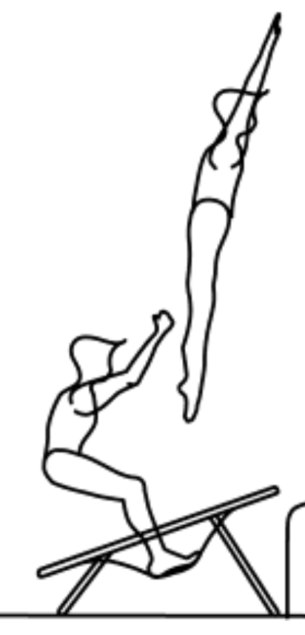
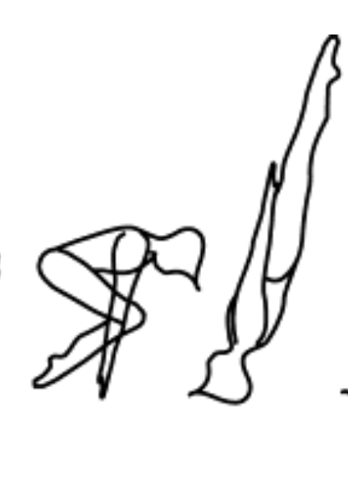
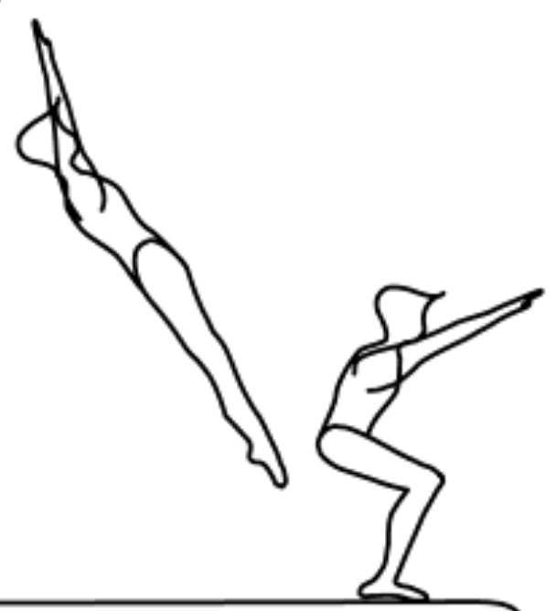
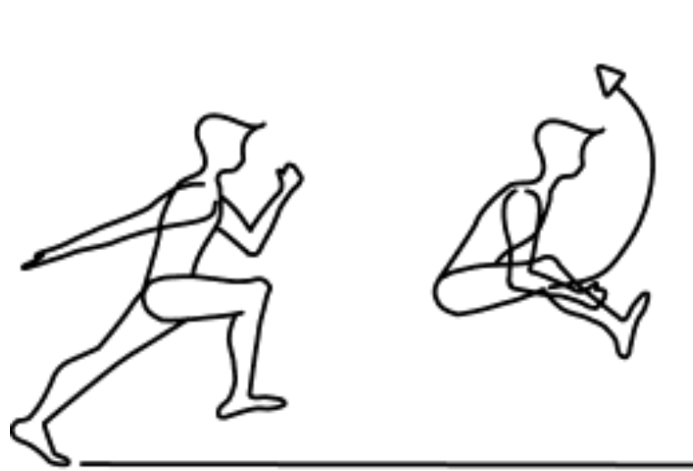
PHASEN EINES SPRUNGS
ANLAUF
STEIGPHASE
AKTIONSPHASE
LANDUNG
Notes:
ANLAUF:
- für den Wertungsrichter nicht wichtig – Leiter schon!
- Bodenmarkierungen sind nicht erlaubt

Slide 4
S
STEIGPHASE
Absprung: Ist ein kräftiger Absprung sichtbar? (Abzug 0.1 – 0.5)
Steigphase: (Abzug 0.1 – 0.5)
Armzug sichtbar?
Körper C+?
CERTAINITY
Text
Dx
Xx
Xx
X
X
X
AUTONOMY
Text
Dx
Xx
Xx
X
X
X
RELATEDNESS
Text
Dx
Xx
Xx
X
X
X
FAIRNESS
Text
Dx
Xx
Xx
X
X
X
A
H
L
H

Slide 5
STATUS
Text
Dx
Xx
Xx
X
X
X
AKTIONSPHASE
Einleitung: Wird die Rotation korrekt eingeleitet? (Abzug 0.1 – ...)
BAD: korrekte Drehachse und Position? (Abzug .... – 0.7)
Öffnung: aktiv und korrekter Zeitpunkt? (Abzug 0.1 – 0.8)
AUTONOMY
Text
Dx
Xx
Xx
X
X
X
RELATEDNESS
Text
Dx
Xx
Xx
X
X
X
FAIRNESS
Text
Dx
Xx
Xx
X
X
X
S
A
H
L
H

Slide 6
STATUS
Text
Dx
Xx
Xx
X
X
X
CERTAINITY
Text
Dx
Xx
Xx
X
X
X
HÖHE / RICHTUNG
Höhe: Drehachse auf Handhöhe der hochgehaltenen Arme ab Absprungpunkt (Abzug 0.1 – 0.7)
→ Flugkurve
Richtung: Stimmt die Richtung (Abzug 0.1– 0.3)
RELATEDNESS
Text
Dx
Xx
Xx
X
X
X
FAIRNESS
Text
Dx
Xx
Xx
X
X
X
S
A
H
L
H

Slide 7
STATUS
Text
Dx
Xx
Xx
X
X
X
CERTAINITY
Text
Dx
Xx
Xx
X
X
X
AUTONOMY
Text
Dx
Xx
Xx
X
X
X
LANDUNG
Landung durch die I-Pose?
Anzahl Schritte
(Abzug 0.1- 0.4)
S
A
H
L
H

Slide 8
STATUS
Text
Dx
Xx
Xx
X
X
X
CERTAINITY
Text
Dx
Xx
Xx
X
X
X
AUTONOMY
Text
Dx
Xx
Xx
X
X
X
RELATEDNESS
Text
Dx
Xx
Xx
X
X
X
HALTUNG
Spannung im ganzen Körper?
(Abzug 0.1 – 0.5)
S
A
H
L
H

Slide 9
FRAGEN

